Slide 1

单细胞数据大模型
孙悦然
Notes:
尊敬的听众们，大家好！我是孙悦然，现在在密西根大学读本科大四，专业是数据科学。
今天，我非常荣幸有机会与大家介绍过去五个月一直在做的项目：构建与应用单细胞数据大模型。
特别要感谢涛博在整个项目中的细心指导。

Slide 2

项目背景：大语言模型
生成式人工智能 (GenAI) 是人工智能的一个分支，可以创造现实世界中文本、图像、音乐和其他形式的媒体。
大型语言模型 (LLM)，如 GPT (生成预训练转换器)，是一种生成式人工智能模型。LLM 通过广泛的数据集学习如何处理和生成自然语言来进行翻译和对话等任务。

Slide 3

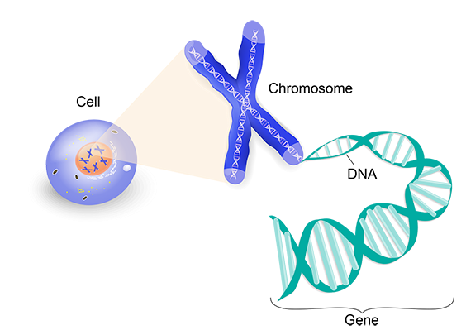
项目目的：大语言模型与单细胞数据
语言和细胞生物学之间可以进行类比。单词组成句子，类似于基因构建细胞。因此，大型语言模型可以适用于单细胞 RNA 测序研究。
然而，目前单细胞研究中基于机器学习的方法相当分散，数据集也是有限的。为了克服这一限制，我们的项目旨在开发一个基于单细胞的大型语言模型。该模型在大规模数据上进行预训练，并根据不同分析任务进行模型微调与测试。
通过创建一个多功能的模型，我们希望提高单细胞分析的准确性和效率，从而加速生物学领域的发现和创新。

Slide 4

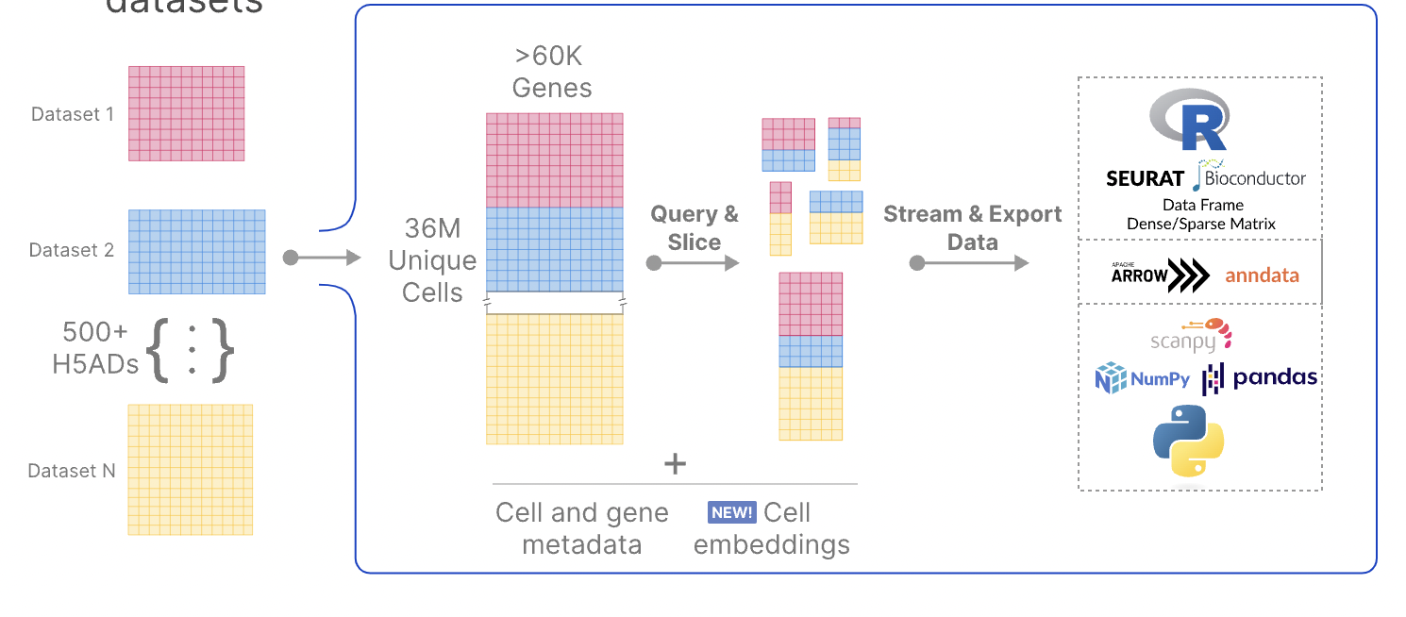
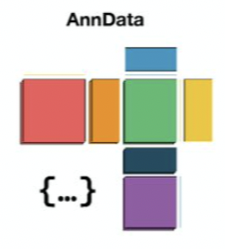
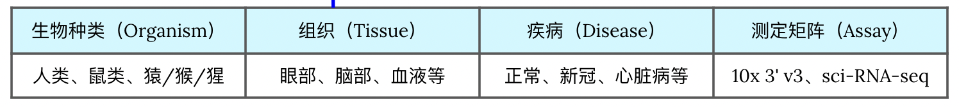
项目数据： 公共数据库
单细胞 RNA
h5ad (anndata)
数据集
Census 接口
>6万
基因
筛选
数据
h5ad数据集
输出
3600
万细胞
细胞与基因元数据

Slide 5
项目流程图
1. 预训练模型
2. 结合应用场景做微调

Slide 6
预训练流程图
数据下载
从公共数据库下载数据
预处理1
基于单细胞的初步处理
预处理2
为训练做进一步的调整
模型保存
保存最佳性能模型
模型预训练
预测被隐蔽的表达量
模型初始化
设定模型参数

Slide 7
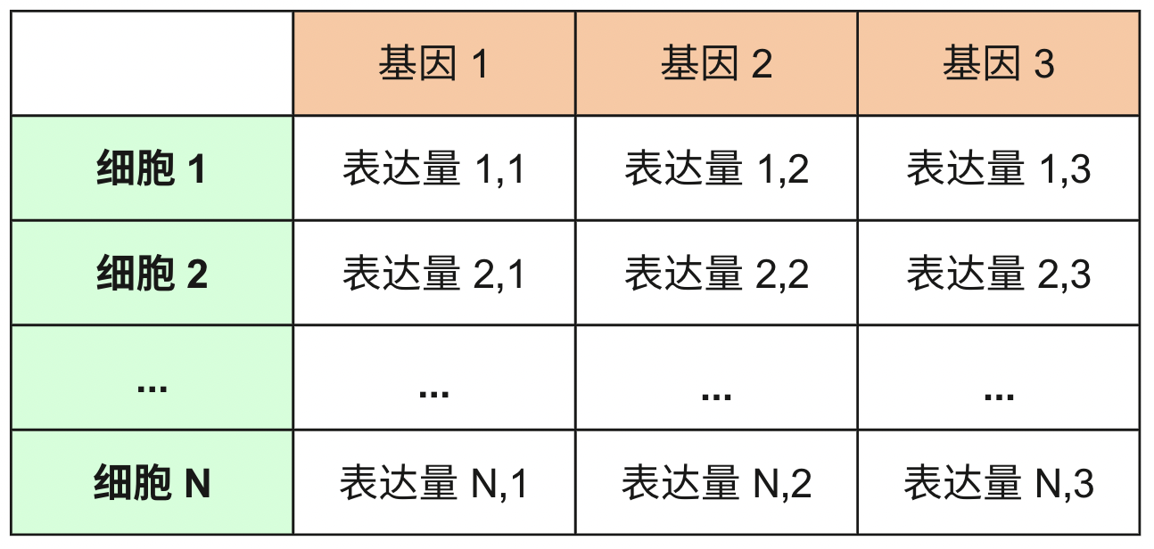
从公共数据库 cellxgene 下载 anndata 数据
1.1 设置细胞数据集筛选条件 （例如：血液组织、人类）
列：基因
1.2 子集矩阵结构
表达量矩阵
行：细胞
每个单元格代表一个细胞中的某个基因的表达量
2. 细胞元信息矩阵
3. 基因元信息矩阵
行：表达量矩阵的细胞名称
列：细胞类型、样本、性别、主要组织等
行：表达量矩阵的基因名称
列：基因ID等

Slide 8
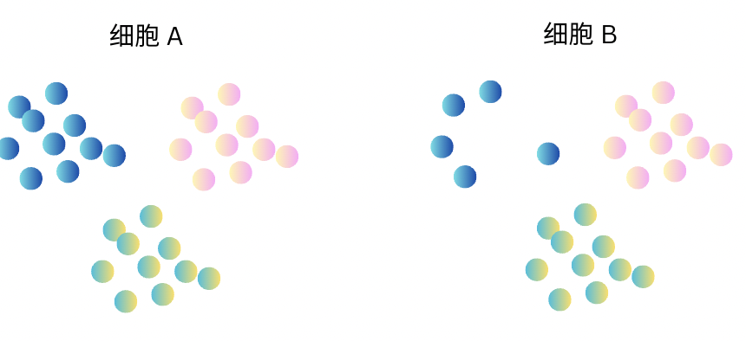
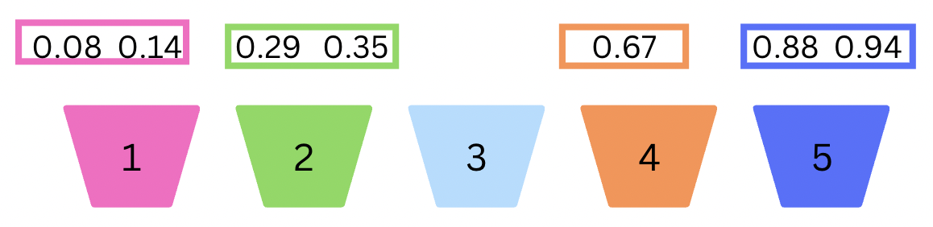
预处理 1: 基于单细胞的初步处理
细胞 A 和细胞 B 的蓝色基因数量差异很大，我们可以通过较少的蓝色基因数量来识别细胞 B
过滤掉整个矩阵里总数太低的基因
过滤掉整个矩阵里基因总数太少的细胞
筛选每个样本中的前1200个高度可变基因
对整个矩阵中的每个细胞的总数进行规范化
对整个矩阵中的连续表达量进行离散式分箱
相反，我们无法通过粉色和绿色的基因数量来区分细胞
将连续的基因表达水平放入离散的箱中，索引越高的箱子包含越高的表达水平

Slide 9
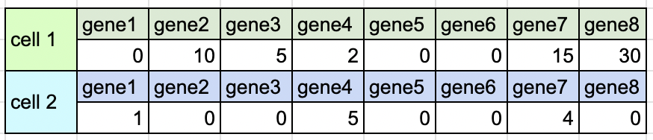
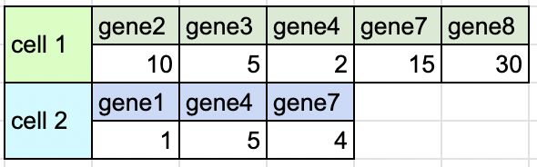
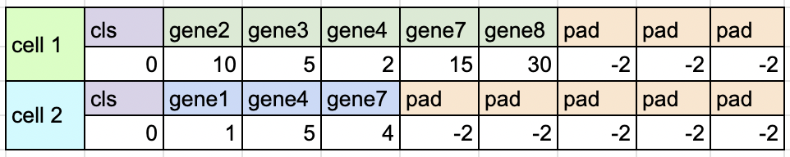
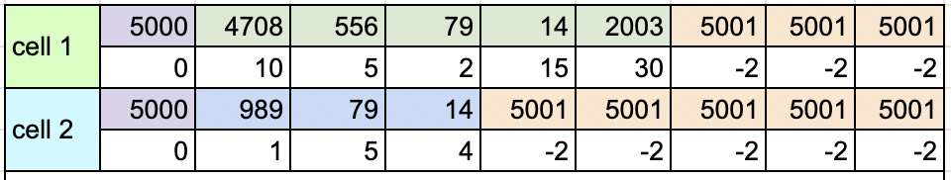
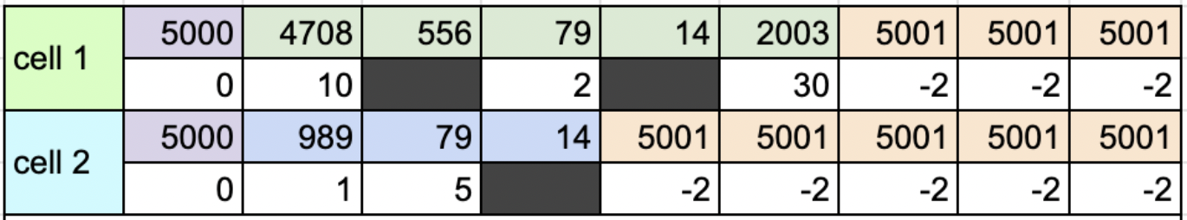
预处理 2: 为训练做进一步的数据调整
1. 将数据拆分为 97% 的训练数据和 3% 的验证数据
2. 保留非零表达基因，导致每个细胞的基因数量不同
3. 对齐所有细胞的信息, 加入特殊值 <cls> 与 <pad> , 使细胞总长度为1201 （1200个高度可变基因 + <cls>）
<cls>：我们可以从这个位置提取细胞的嵌入，值为 0
<pad>：用于填充序列的空置，值为 -2
统一细胞长度 = 高度可变基因数量 +1
如果数量为8，细胞长度 = 9
4. Token 化
将基因名称转换为数字索引：[0, 数据集总基因数 - 1]，特殊值：<cls> = 总基因数，<pad> = 总基因数 + 1
（如总基因数量为5000）
5. 任意屏蔽每个细胞的基因表达量
屏蔽的百分比从 [0.25, 0.5, 0.75] 选一，屏蔽位置不包括 cls 和 pad
（如百分比为0.5）

Slide 10
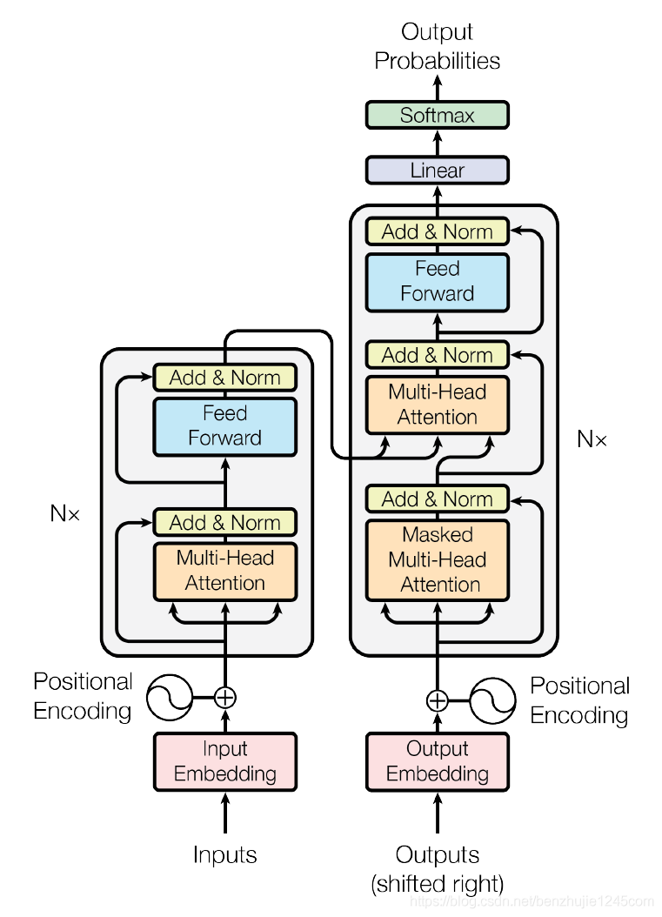
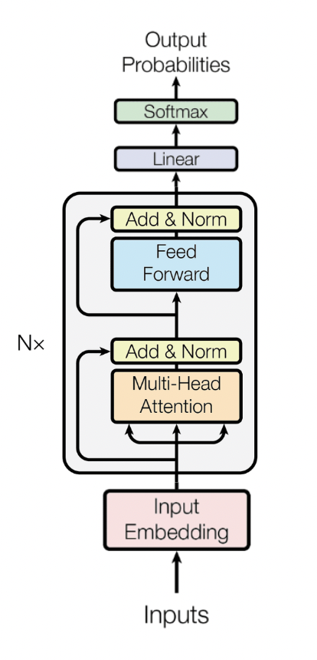
模型初始化: 设定模型参数
为项目目标改进的Transformer模型
传统 Transformer 模型
改动：
相加基因名和基因表达量的嵌入作为模型输入，无需再加入位置信息
去除了传统的 Decoder，因为项目主要目的不是做生成，而是做理解；保留Encoder
Encoder的输出直接连到全连接神经网络，不同的目标会激活不同的神经网络
原来的模型：
输入嵌入加上位置信息作为模型输入
解码器（Decoder）的输入来自于编码器（Encoder）
解码器（全联接神经网络）：
ExprDecoder 预测表达量
ClsDecoder 分细胞类型
MvcDecoder 结合细胞嵌入预测表达量
全联接层大小：512
经典的Encoder
层数：12
注意头：8
嵌入层：将输入做嵌入转化
GeneEncoder 基因名嵌入
ValueEncoder 表达量嵌入
嵌入大小：512

Slide 11
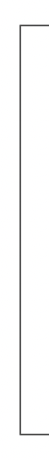
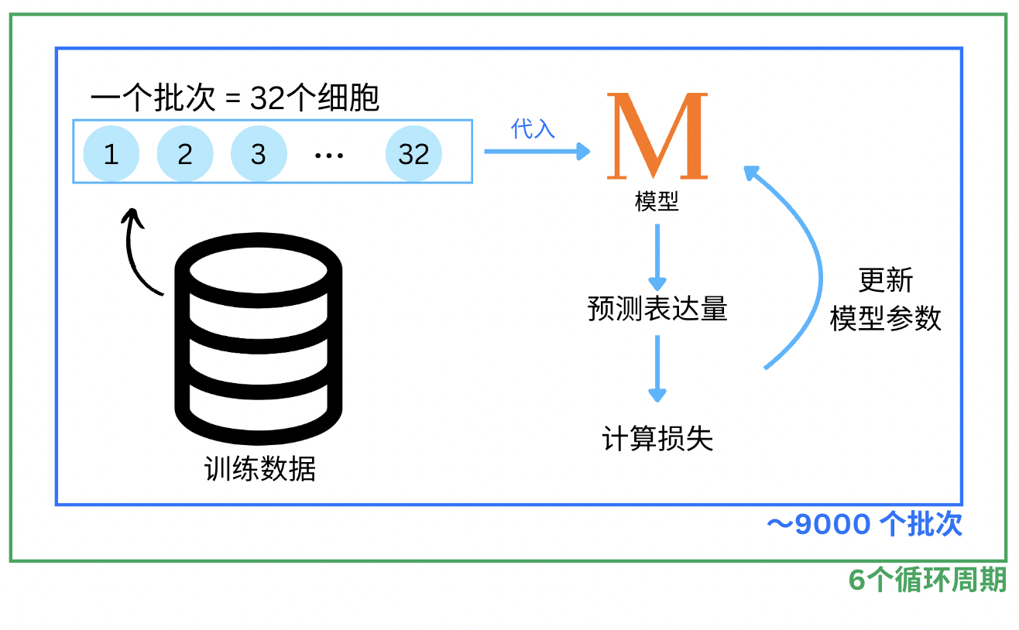
模型预训练: 预测被隐蔽的表达量
1. 每个循环周期开始时，任意屏蔽每个细胞的基因表达量
总共训练6个循环周期
一个循环周期包含～9000个批次，一个批次包含32个细胞
2. 做填空：预测屏蔽掉的基因表达量
3. 计算损失：
a. 屏蔽位置的真实值与预测值之间的均方误差 (MSE: Mean squared error）
b. 真实值与基于细胞嵌入（<cls>）的预测值的均方误差
按批次计算
4. 根据损失更新模型参数
5. 计算一个循环周期所有批次的总损失

Slide 12
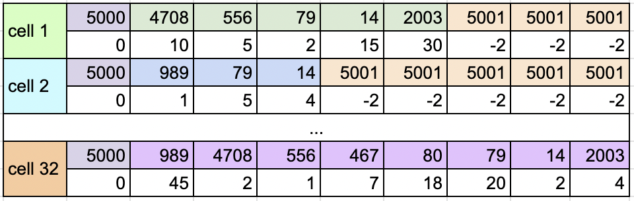
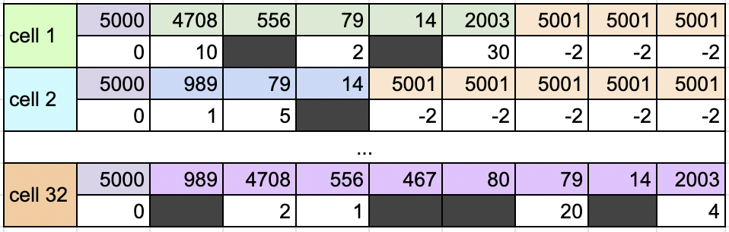
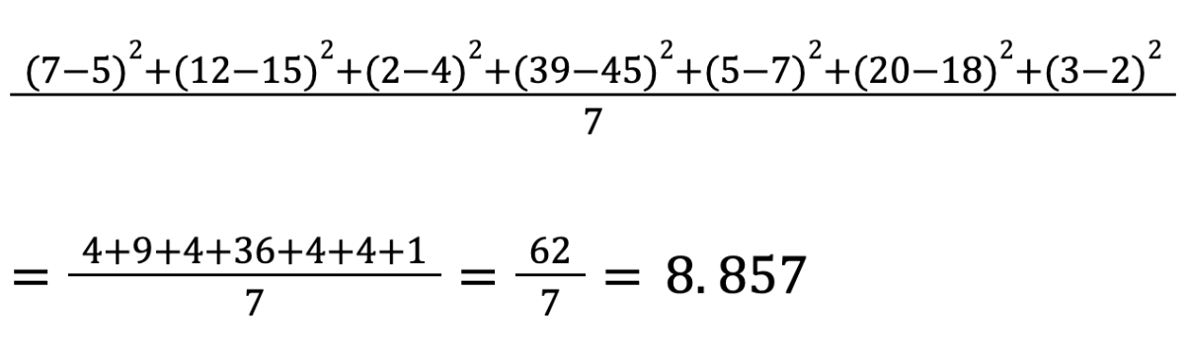
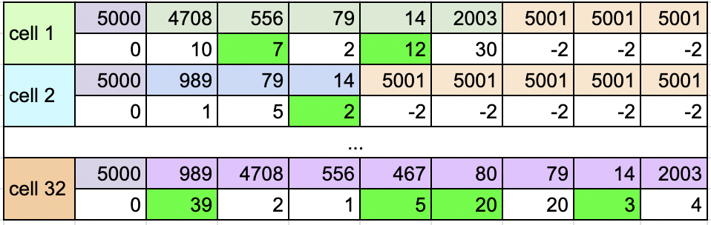
模型预训练: 计算均方误差
一个批次
真实值
屏蔽后
预测值

Slide 13
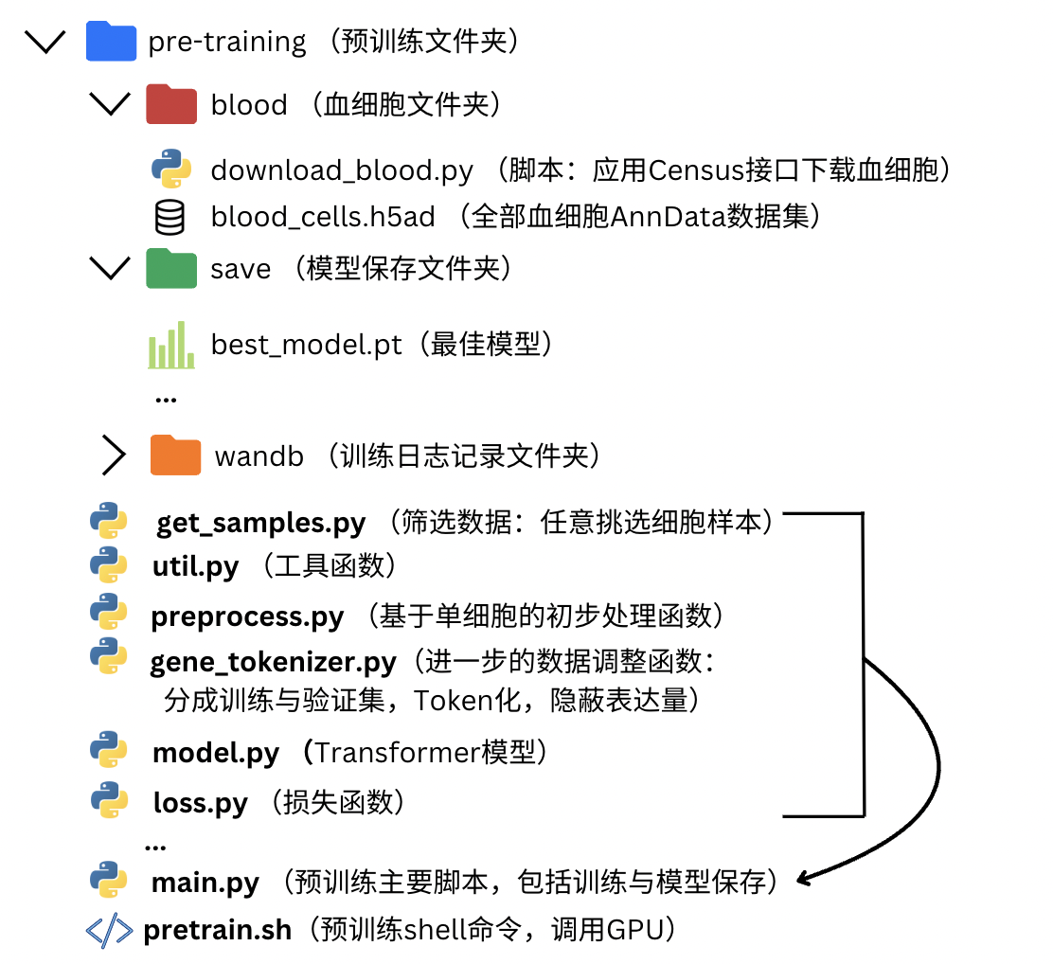
模型预训练代码：概述

Slide 14
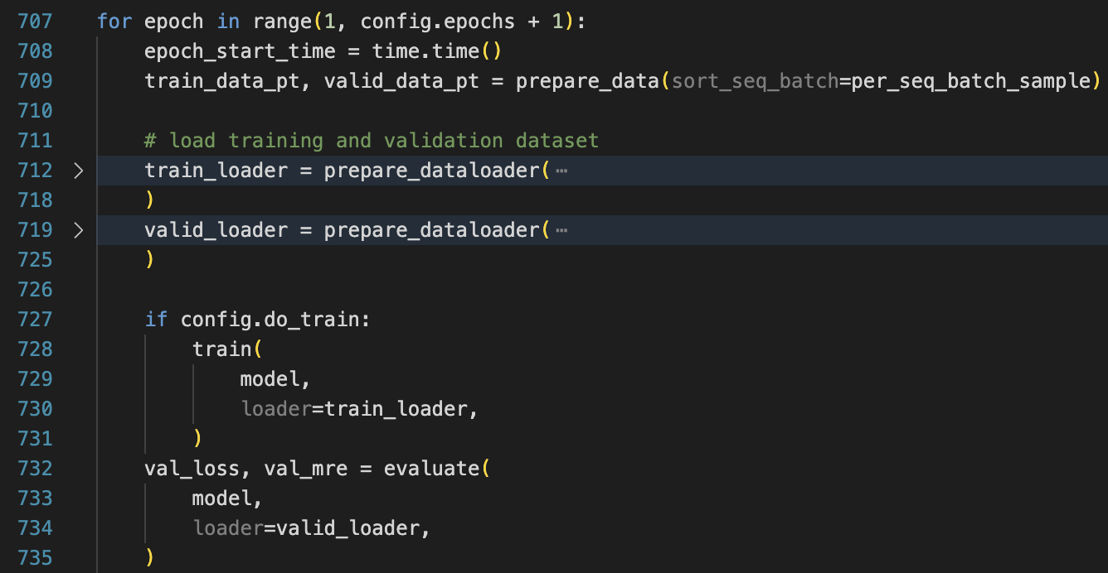
模型预训练代码: 训练与评估框架
循环周期开始
准备数据：
随机屏蔽表达值，提取基因索引，
样本ID，
目标表达值
模型训练
验证：
使用验证集来评估模型的性能

Slide 15
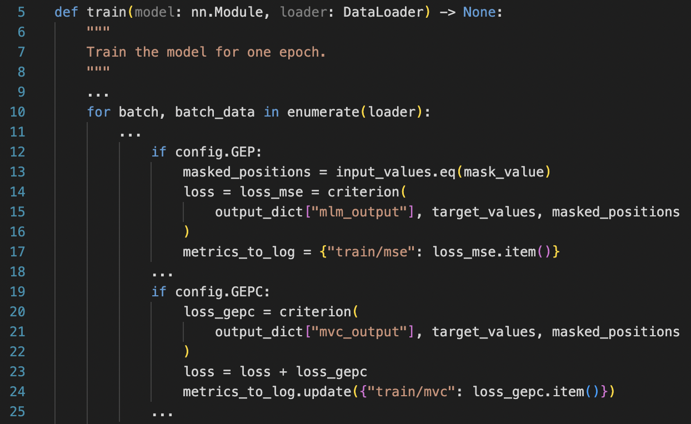
模型预训练代码: 训练函数
加载一批数据
（32个细胞）
损失函数 1: 预测与实际基因表达量之间的
均方误差
损失函数 2: 真实值与基于细胞嵌入 (<cls>) 的预测值的均方误差
累计两种损失

Slide 16
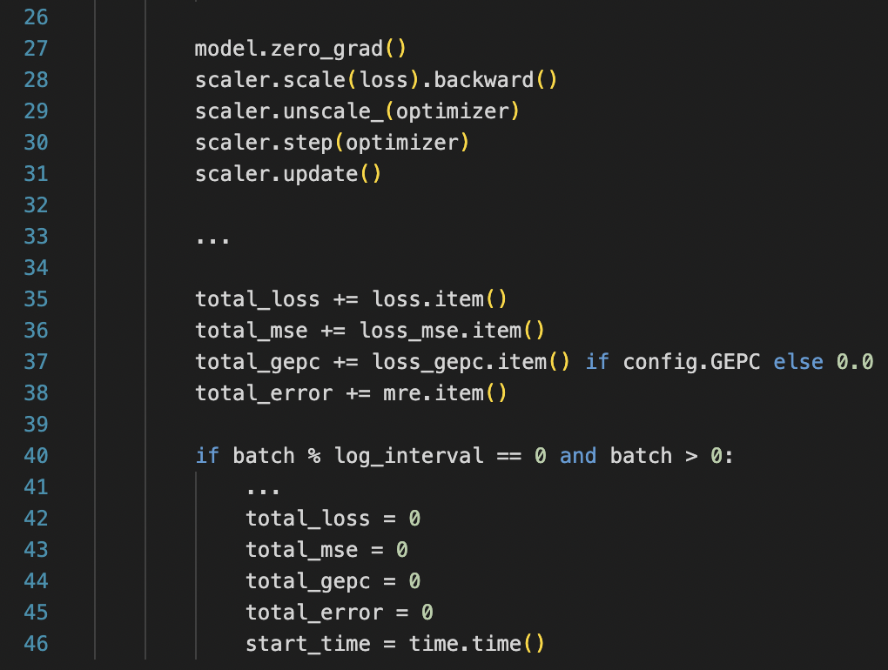
模型预训练代码: 训练函数
优化：根据损失
更新模型参数
累计一个循环周期所有批次的总损失
处理完所有批次后，
重置损失和误差值

Slide 17
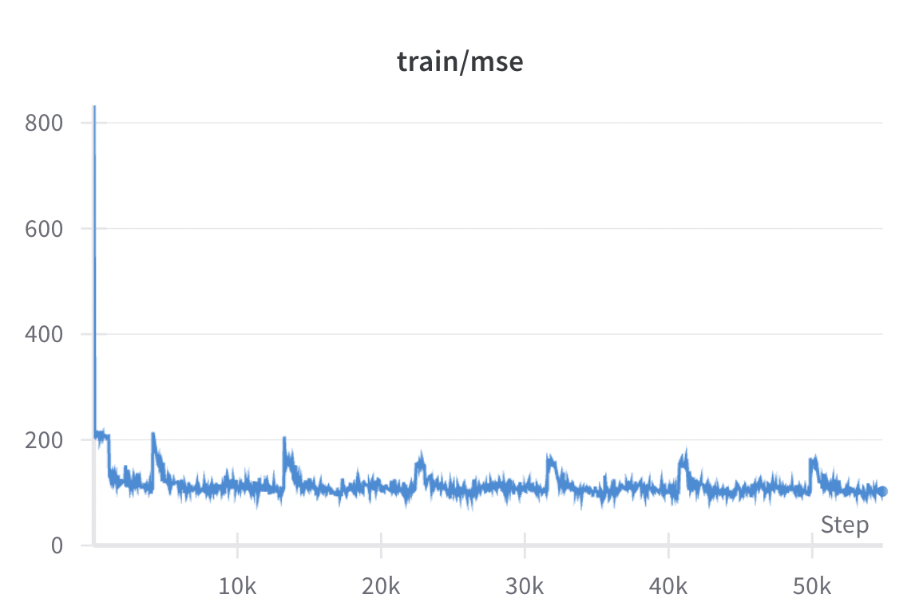
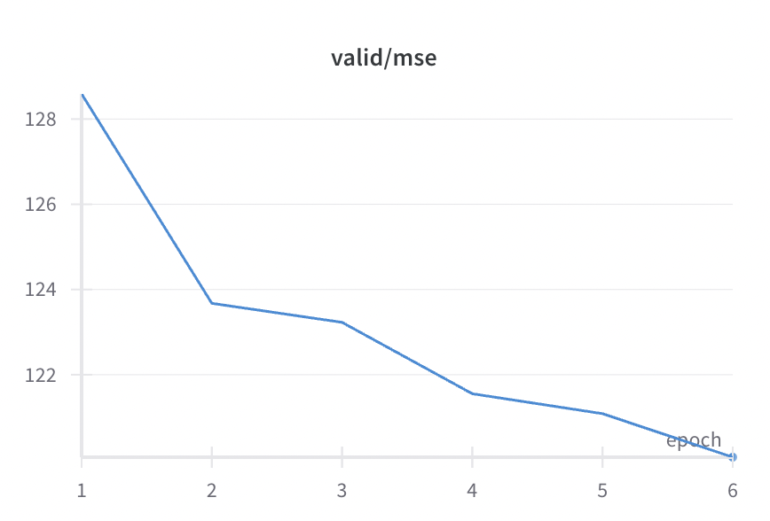
模型验证：保留最佳性能模型
最佳性能模型 (best_model.pt): 保存Transformer模型参数
预训练总数量：30万人类血液组织细胞 (在GPU使用时间到期之前，我们训练的最大数据集)
预训练样本数量：124
训练集：290933 细胞
验证集：8998 细胞
计算速度：大约810秒（13.5分钟）训练一个周期
总共时长：81分钟 = 1小时20分钟
屏蔽百分比：0.5
GPU内存使用情况: 4.718GB
训练集均方误差
验证集均方误差

Slide 18
2. 微调：细胞类型注释
加载数据
分成参考集与测试集
预处理1
基于单细胞的初步处理
预处理2
为训练做进一步的调整
模型测试
可视化嵌入与混淆矩阵
模型训练
调整损失函数
加载预训练过的模型
设定模型参数

Slide 19
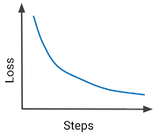
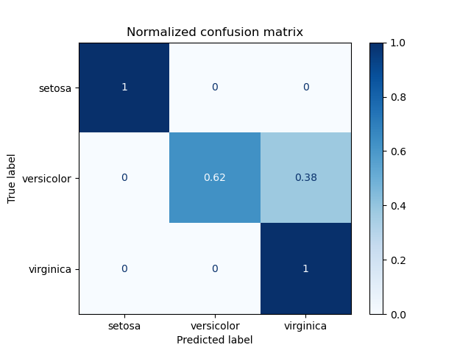
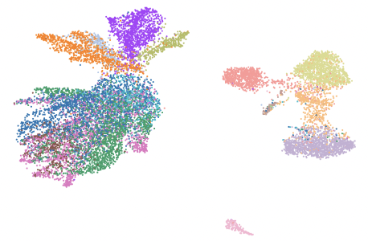
将数据分成参考集与测试集
参考集
测试集
参考数据带有相对应的细胞类型标签。训练中需要对比预测与实际标签。
应用训练过的模型预测未见过的细胞的类型。可视化细胞嵌入类型与混淆矩阵。

Slide 20
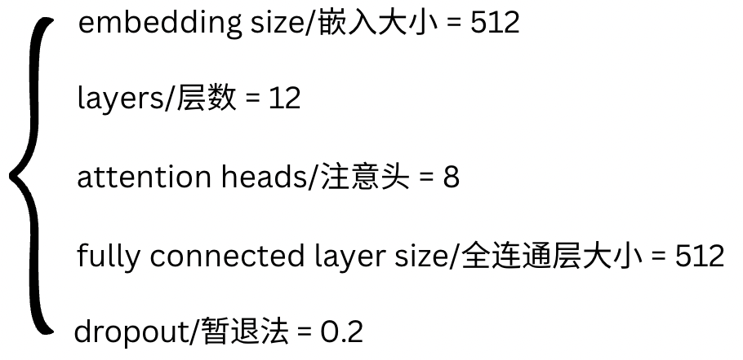
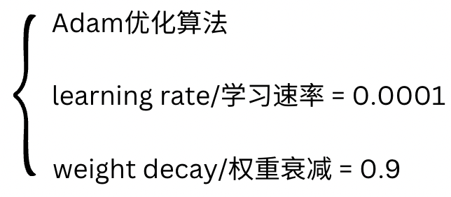
预处理参考集与测试集: 基于单细胞的初步处理
预处理参考集 2: 为训练做进一步的数据调整
加载预训练过的模型
与预训练相比的差异:
没有过滤基因或细胞
没有筛选高度可变基因
没有去除零表达基因
没有屏蔽基因表达量
对整个矩阵中的每个细胞的总数进行规范化
对整个矩阵中的连续表达量进行离散式分箱
1. 将数据拆分为 90% 的训练数据 和 10% 的验证数据
2. 对齐所有细胞的信息, 使总长度为 3001 （3000个基因 + <cls>）
如果原细胞总长度超过3000，则任意挑选3000个基因
加入特殊值 <cls> 与 <pad>
3. Token 化
将基因名称和特殊值转换为数字索引
预训练和微调之间的索引保持不变，因为数据集中基因的总数是一致的 （不会受细胞总长度影响）

Slide 21
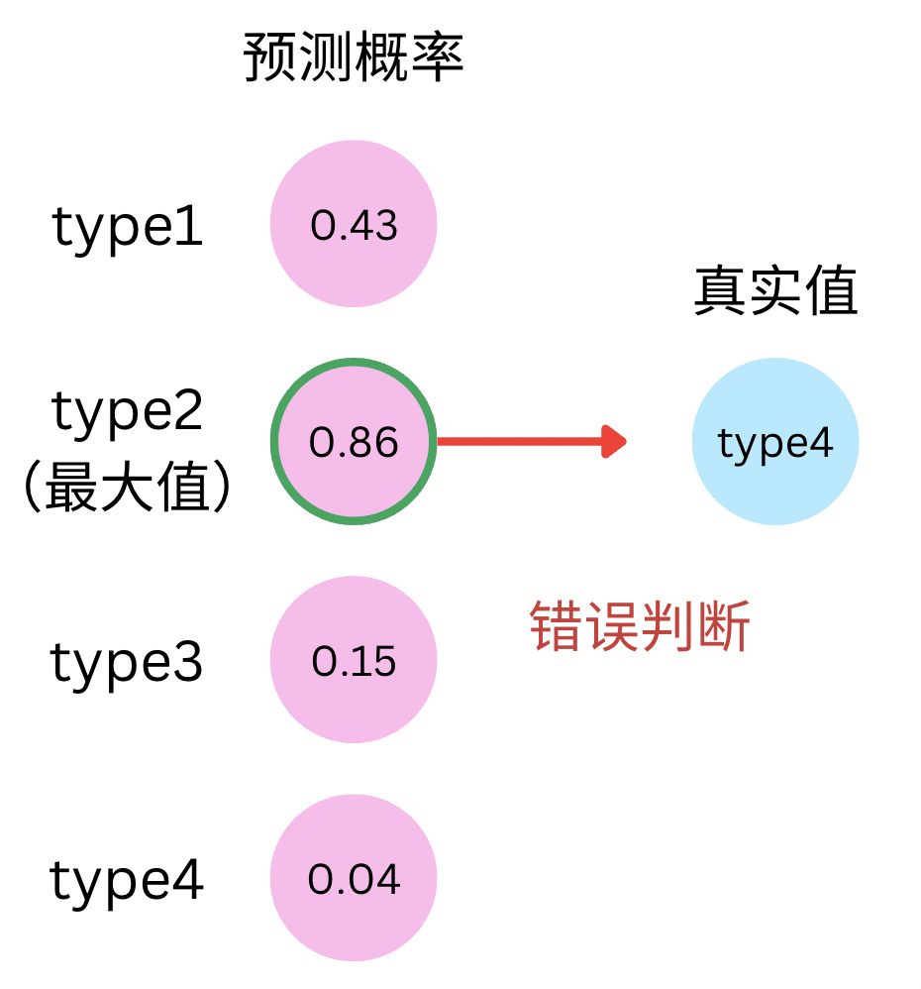
使用参考集进行模型训练，让模型参数能够更加匹配目标（细胞类型）的输出
总共训练10个循环周期/epoch，一个循环周期包含～9000个批次，一个批次包含32个细胞
1. 从 <cls> 位置提取细胞的嵌入, 预测细胞类型
2. 计算损失与出错率：
损失：将预测概率分布中最大的概率值转换为预测标签，比较预测的标签和真实的标签
出错率：记录不正确预测的比例
按批次计算
4. 根据损失更新模型参数
5. 计算一个循环周期所有批次的总损失与总出错率

Slide 22
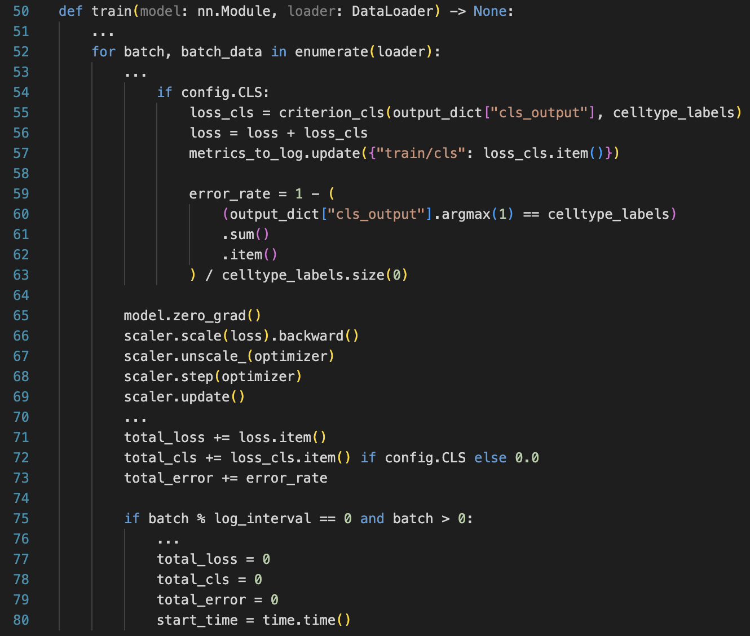
模型训练代码: 训练函数
加载一批数据
（32个细胞）
损失函数: 比较预测的细胞类型和真实类型
计算批次误差比例
优化：根据损失
更新模型参数
累计一个循环周期所有批次的总损失
处理完所有批次后，
重置损失和误差值

Slide 23
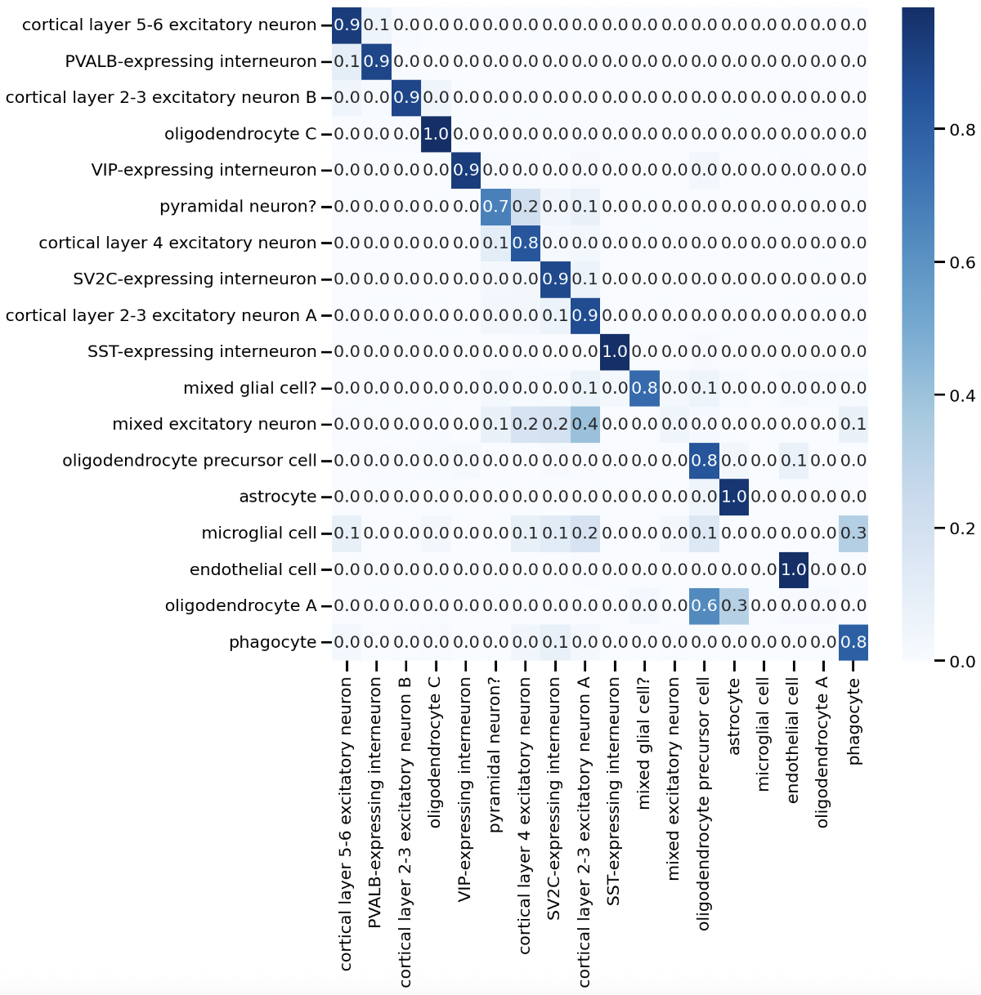
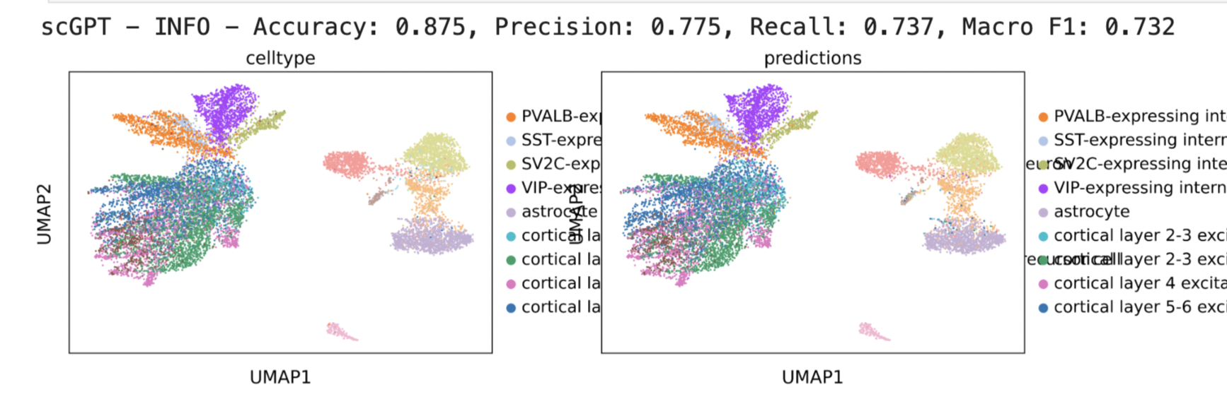
使用测试集进行模型测试
1. 将预测的标签与测试集中的实际标签进行比较。
2. 计算指标: 准确性、精密度、召回率和 F1分数，以量化模型的性能。
3. 按细胞类型标记细胞嵌入颜色
4. 输出细胞类型混淆矩阵

Slide 24
项目总结
解决的问题
理解如何构建单细胞大模型
构建流程来便捷地检索和下载CELLxGENE数据
基于较小的数据（30万人体血细胞）进行模型预训练
可视化训练过程
尝试做模型微调（应用）
存在的问题和不足
相对于预训练，30万细胞是较小的数据
未能跑通微调并进行下游分析的测试
目前主要借鉴了 scGPT 等已有的单细胞大模型
未考虑基因的生物学描述或基因的序列结构
训练时未使用加速算法
当前的模型推理必须使用GPU，无法使用CPU

